Slide 1
I 65 anni che hanno portato al bosone di higgs
Danilo Domenici

Slide 2
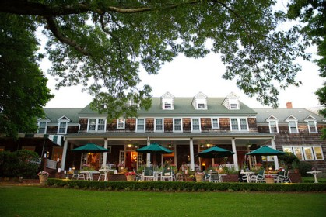
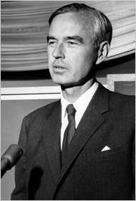
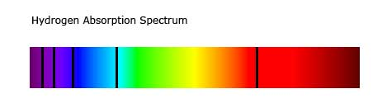
4 Giugno 1947: Shelter Island (NY)
La teoria di Dirac ha un problema
Conference on the Foundations of Quantum Mechanics
La prima conferenza di fisica dopo la guerra
Vi partecipa un giovane fisico americano:
Willis Lamb
Presentando il suo seminario Robert Oppenheimer annuncia: «Un nuovo capitolo della fisica è di fronte a noi»
Lamb aveva lavorato al MIT sulle microonde durante la guerra e misura con estrema precisione i livelli energetici dell’atomo di Idrogeno, dimostrando che la teoria di Dirac è sbagliata per 1/1’000’000
Willis Lamb
Nobel ’55
per il
«Lamb shift»

Slide 3
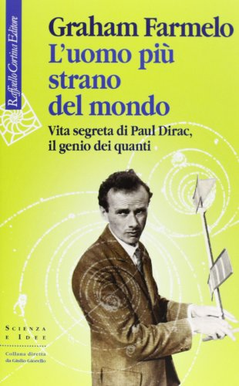
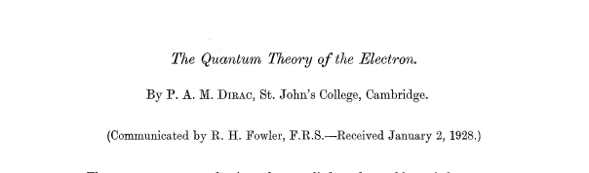
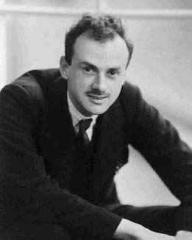
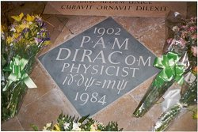
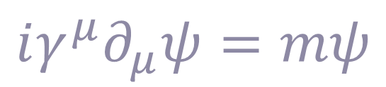
Equazione di Dirac (1928)
$$iγ^{μ}∂_{μ}ψ=mψ$$
P. A. M. Dirac
Nobel ‘33
Nel 1928 Paul Adrien Maurice Dirac formula una teoria relavistica, che incorpora elegantemente lo spin dell’elettrone e predice l’esistenza dell’antielettrone
Fino alla scoperta di Lamb tutta la fisica atomica era in accordo con l’equazione di Dirac

Slide 4
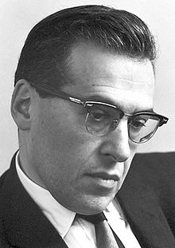
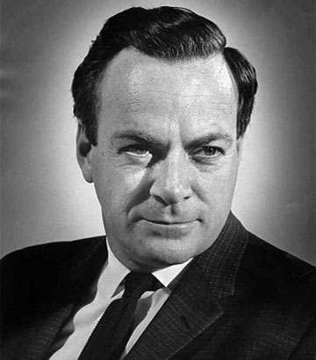
Giovani fisici a Shelter Island
Schwinger e Feynman risolvono il problema
2 fisici teorici americani 29enni erano presenti al seminario di Lamb
Julian Schwinger
Richard Feynman
Entrambi capiscono che la visione di Dirac dell’elettrone è troppo semplicistica e che la soluzione si trova nelle
Teorie Quantistiche di Campo (o Teorie di Gauge)
Nel 1948 sviluppano (indipendentemente) una
Teoria Quantistica di Campo chiamata Elettrodinamica Quantistica

Slide 5
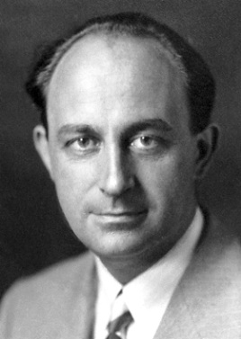
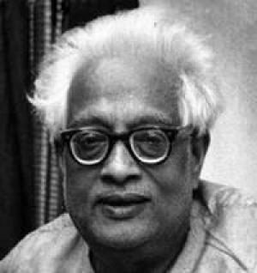
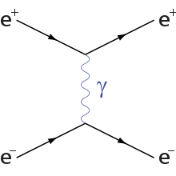
QED: Elettrodinamica Quantistica
Un nuovo modo di descrivere la natura
Materia e Radiazione sono descritte in termini di «Campi»
Fermioni
particelle che costituiscono la materia
(elettroni, quark)
Bosoni
particelle che
trasportano
le forze (fotoni)
Enrico Fermi
Satyendra Nath Bose
La teoria gode dell’invarianza di Gauge: le equazioni fondamentali danno lo stesso risultato finale indipendentemente dalla scelta («gauge») di alcuni termini matematici
Dalla conservazione della Carica Elettrica e dall’invarianza di gauge locale è prodotta la Forza Elettromagnetica
Il Bosone trasmettitore della Forza Elettromagnetica è il Fotone
Un elettrone ed un positrone interagiscono emettendo ed assorbendo un fotone

Slide 6
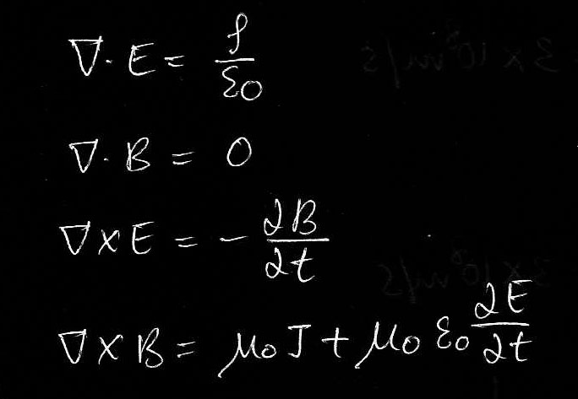
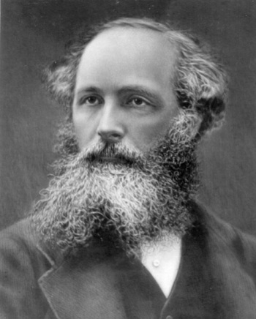
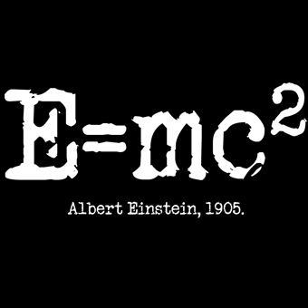
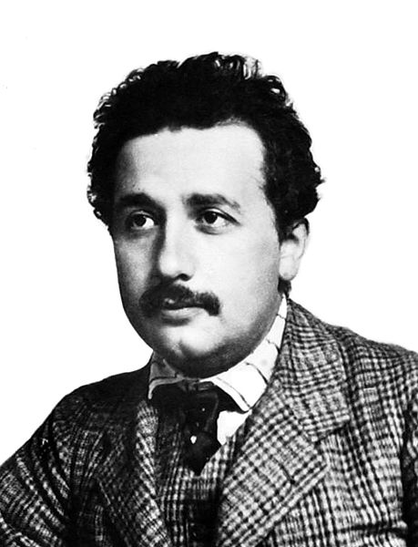
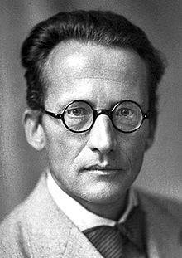
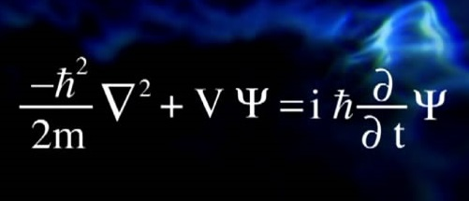
La QED unisce 3 grandi teorie
Elettromagnetismo di Maxwell (‘800)
Descrizione della luce come un’onda em a velocità costante
Relatività speciale di Einstein (1905)
Conversione della massa in energia
Meccanica quantistica (anni ‘20)
Spiegazione della stabilità degli atomi e dei loro spettri

Slide 7
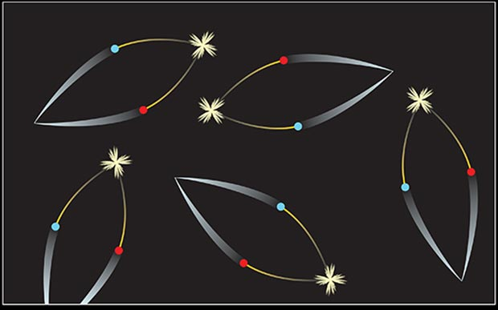

Lo spazio vuoto non è vuoto
Meraviglie della Mondo Quantistico
La teoria di Dirac, come tutta la meccanica classica, considera l’elettrone isolato nel vuoto
Ma il vuoto (assenza di massa ed energia) deve essere ripensato in virtù del Principio di Indeterminazione di Heisenberg
Si può creare energia dal nulla! (basta che duri poco...)
Poiché la Massa è Energia (E = mc²) il vuoto quantistico è pieno di coppie di particelle virtuali
$$∆E∙∆t≥ℏ$$
L’elettrone interagisce
(scambia fotoni) con queste particelle che ne «spostano»
i livelli energetici (Lamb shift!)

Slide 8
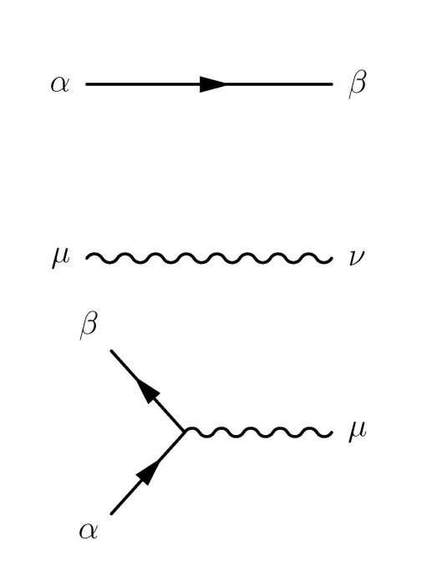
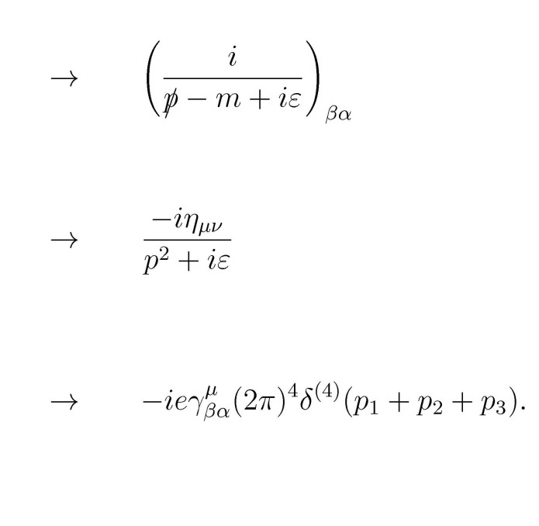
I Diagrammi di Feynman
Richard inventa i numeri arabi
3 semplici regole di base su cui è basata la QED
e
Un Elettrone si propaga nello spazio-tempo
γ
Un Fotone si propaga nello spazio-tempo
e
γ
Un Elettrone emette un Fotone
e
Notes:
La costante di accoppiamemto è un numero: alfa. Definisce la scala della natura (grandezza degli atomi e di tutte le cosa fatte dagli atomi, l’intensità e i colori della luce, la forza del magnetismo e tasso metobolico della vita stessa. Controlla tutto ciò che vediamo.

Slide 9
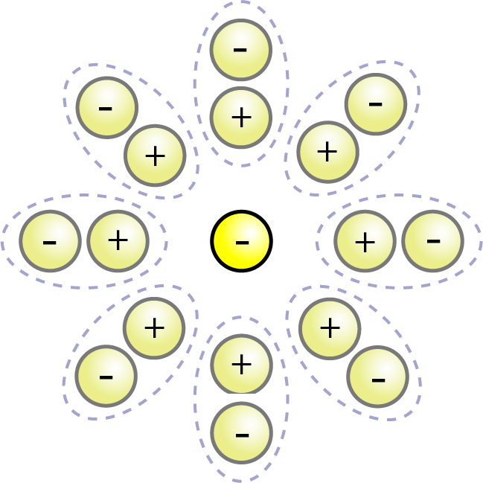

Il Problema degli Infiniti
La polarizzazione del vuoto scherma la «vera» carica dell’elettrone
Usando microscopi con risoluzione sempre più alta ci si avvicina sempre più all’elettrone e la sua carica appare aumentare
Calcoliamo il valore teorico della carica a risoluzione infinita si trova infinito!
Ma nessun microsopio ha una risoluzione infinita, quindi il «vero» valore della carica non è mai raggiunto (come l’orizzonte)
Quello che si vuole calcolare è il valore della carica alla risoluzione del nostro esperimento

Slide 10


La Rinormalizzazione
Nascondiamo gli infiniti sotto il tappeto
$$φ1=2 ×\int_{0}^{∞}{\frac{dx}{x}=∞}$$
Grandezza fisica
$$φ2=4×\int_{0}^{∞}{\frac{dx}{x}=∞}$$
Grandezza fisica
La teoria non è completamente inutile: predice che φ2 / φ1 = 2
Se abbiamo già misurato sperimentalmente φ1, la teoria predice φ2
Nella QED basta misurare 2 grandezze:
massa dell’elettrone (m = 511 keV)
carica dell’elettrone (e = 1.6 × 10⁻¹⁹ C)
Tutto il resto si ottiene dalla teoria
La filosofia della rinormalizzazione è difficile e controversa
Ma le sue implicazioni le abbiamo verificate con estrema accuratezza
Nessuno è contento ma funziona!

Slide 11
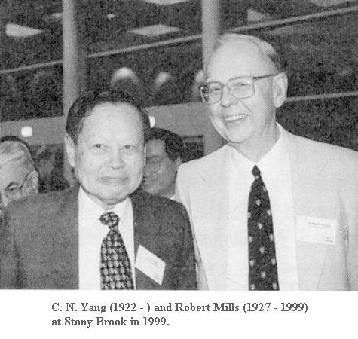
Tutti pazzi per la QED
Nel 1965 Schwinger e Feynman vinceranno il Nobel per aver inventato la QED e aver dimostrato la sua «rinormalizzabilità»
Nel 1955 Chen Ning Yang e Robert Mills a Brookhaven
estendono la QED ad un caso più generico
in cui la conservazione del gauge è più ampia
La teoria di Yang-Mills è matematicamente potente ed elegante ma
non si applica a nessuna realtà fisica conosciuta

Slide 12
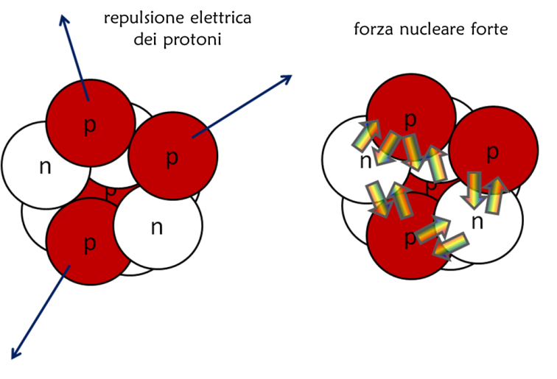
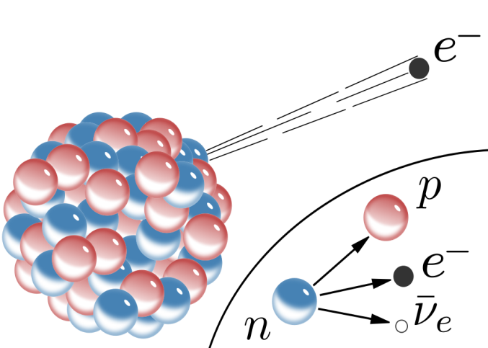

Proviamo con la Forza Debole
A livello microscopico oltre alla forza Elettromagnetica esistono:
Forza Nucleare Forte
tiene insieme i nulcei
Forza Nucleare Debole
disintegra i nuclei
Esempio di processo debole è il decadimeto beta del neutrone:
Negli anni ‘50 gli esperimenti con i raggi cosmici avevano rivelato analogie tra la forza debole e la forza elettromagnetica
Schwinger vuole «sposare» forza EM e debole estendendo la QED
in una Teoria Quantistica di Campo più generica
(tipo quella di Yang-Mills)
$$n →p+e^{−}+ ν$$

Slide 13
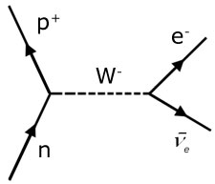
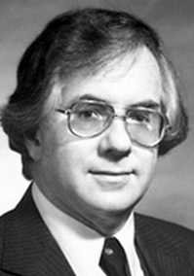
La SU(2)xU(1) di Glashow
Il matrimonio s’ha da fare
Ci sono 2 problemi:
La forza «debole» è molto più debole di quella EM
I bosoni deboli devono essere carichi (W⁺ W–): ma particelle cariche prive di massa non esistono!
Schwinger incarica un suo dottorando Sheldon Lee Glashow di studiare il problema, e di verificare la possibilità di una Teoria Elettrodebole
Glashow formula la cosiddetta SU(2)xU(1):
forza EM e debole hanno la stessa intensità
forza debole è a corto raggio (<10^{–15} m)
bosoni deboli hanno massa molto grande (~ 100 M_{p} ecco perché nessuno li ha mai visti!)
Ma i bosoni pesanti rompono la rinormalizzabilità!

Slide 14
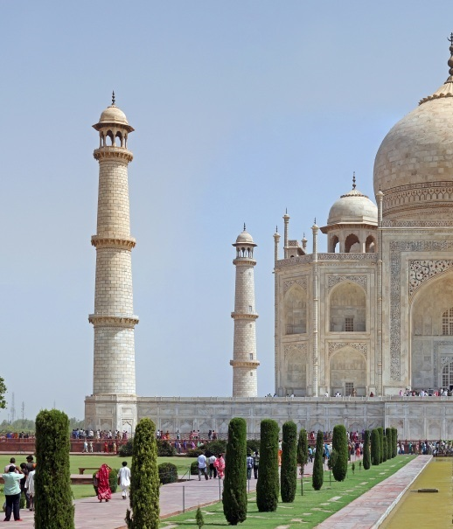
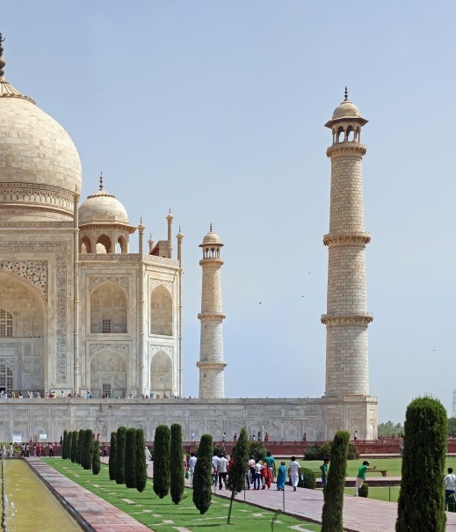
Simmetrie in Natura
Simmetria perfetta: Taj Mahal

Slide 15
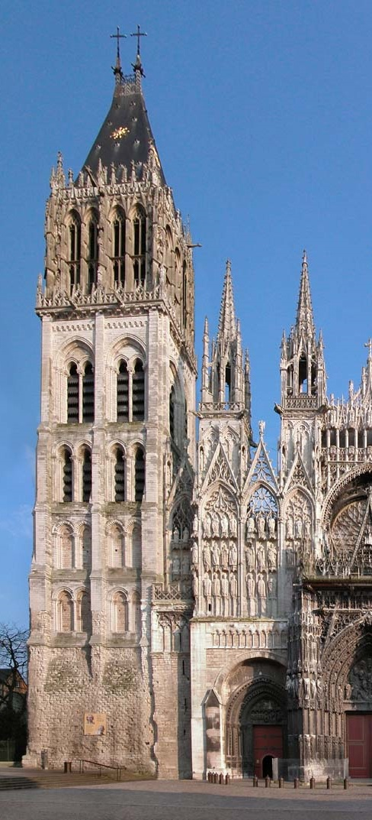
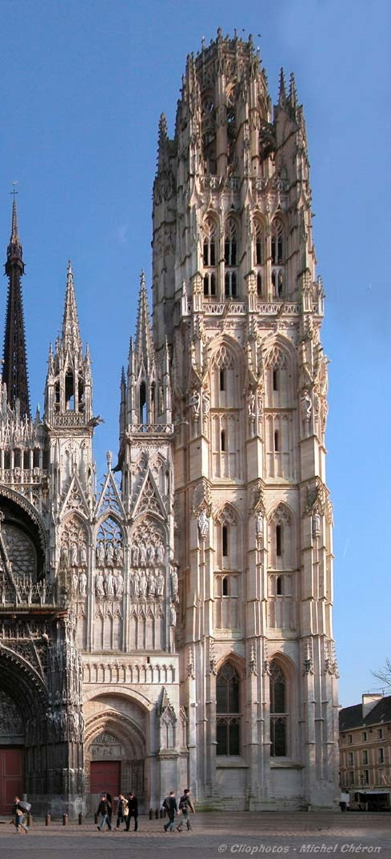

Simmetrie in Natura
Simmetria rotta: Cattedrale di Rouen

Slide 16
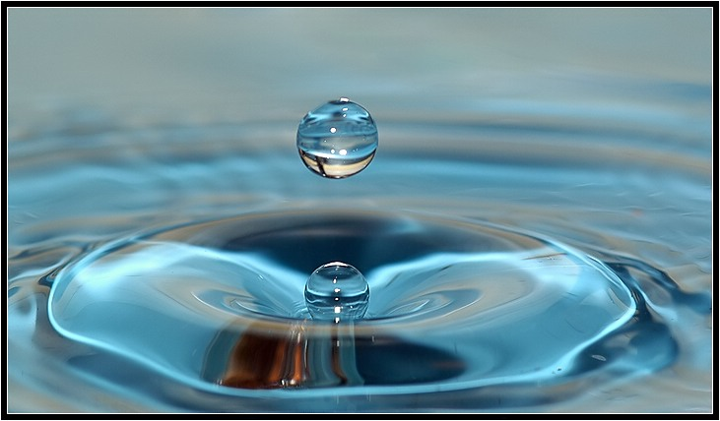
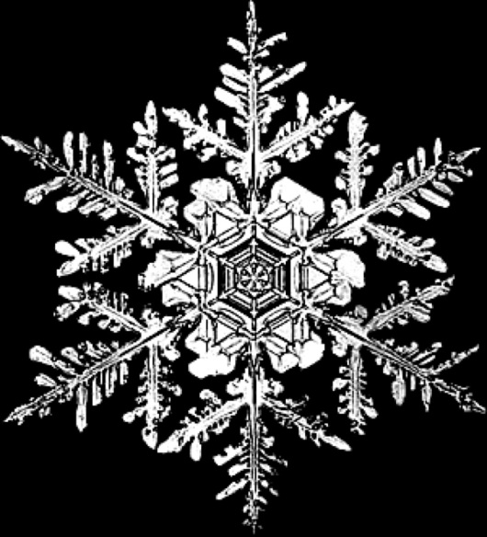
Rottura Spontanea della Simmetria
Le leggi fisiche che governano i legami molecolari dell’acqua non dipendono dalla
direzione nello spazio
simmetria perfetta
della goccia d’acqua
Ma quando la temperatura scende sotto lo 0 °C avviene la transizione di fase
da gocce d’acqua
a cristalli di ghiaccio
la simmetria è rotta

Slide 17
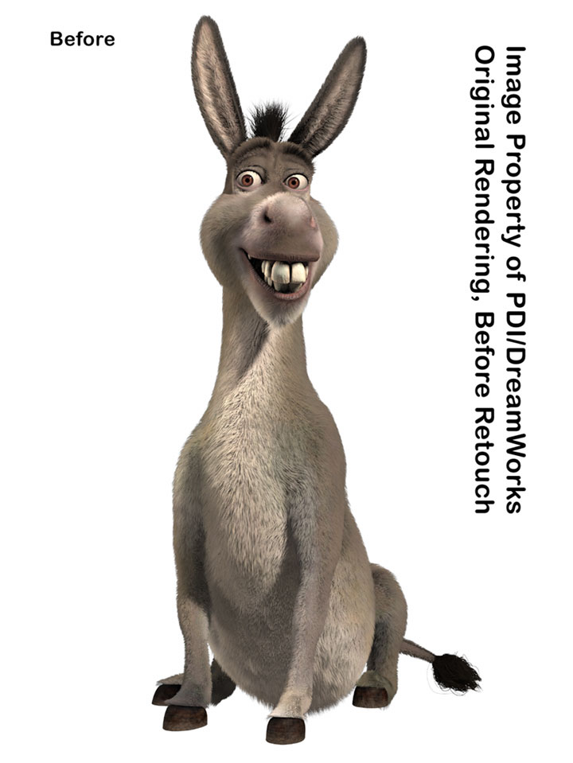

L’asino di Buridan
Jean Buridan
(filosofo e logico, 1350)
Poiché la situazione è perfettamente simmetrica l’asino non sa decidersi e muore di fame
In realtà la Natura preferisce rompere la simmetria e far sopravvivere l’asino

Slide 18
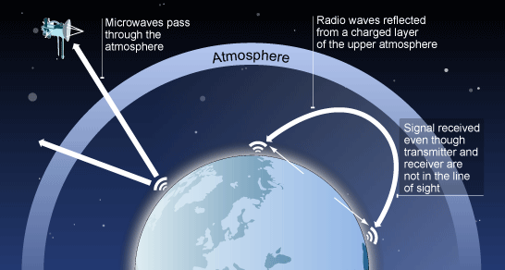
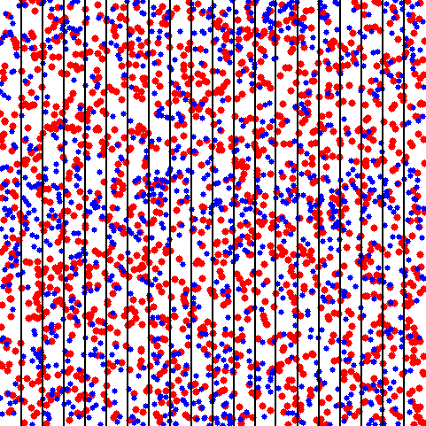
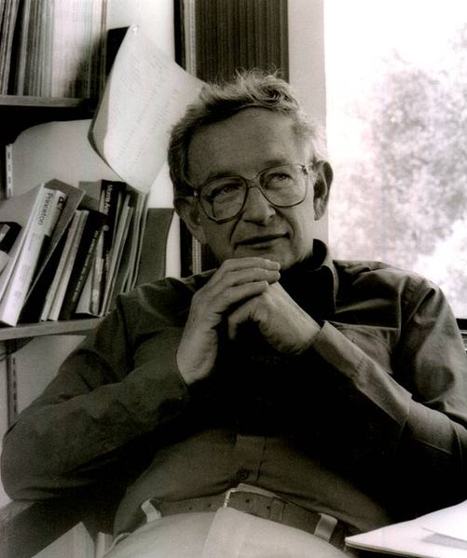
Il Plasma di Anderson
La Ionosfera (100÷300 km) è una fascia dell’atmosfera
completamente ionizzata dalla radiazione solare (plasma)
In un plasma la disposizione degli ioni positivi rompe la simmetria spaziale
Un plasma riflette tutte le onde EM sotto una frequenza caratteristica detta
Frequenza di Plasma: per la Ionosfera è 30 MHz (Onde corte)
Una frequenza minima corrisponde ad un’energia
L’energia minima di una particella è la sua massa
Se vivessimo dentro un plasma i fotoni sembrerebbero avere massa
Philip Anderson (Nobel ’77) intuì che un meccanismo simile poteva dare massa ai bosoni deboli

Slide 19
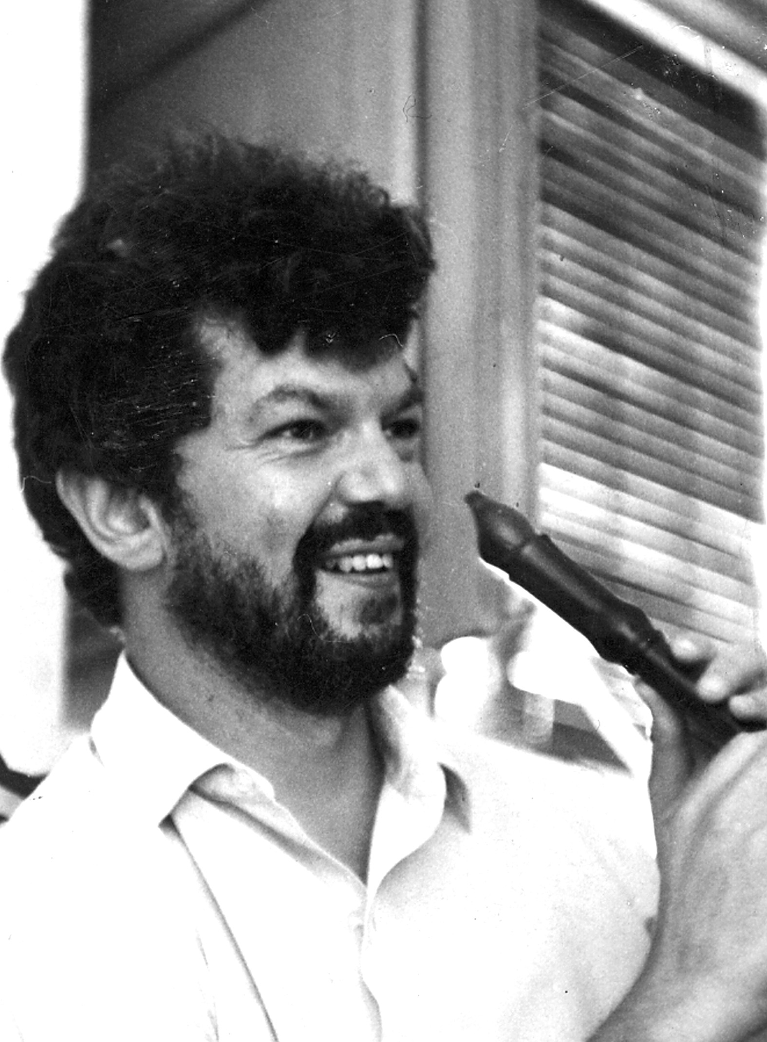
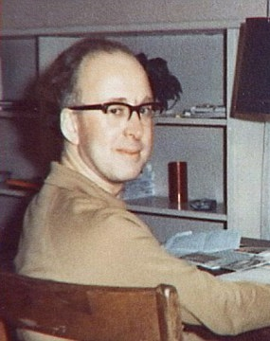
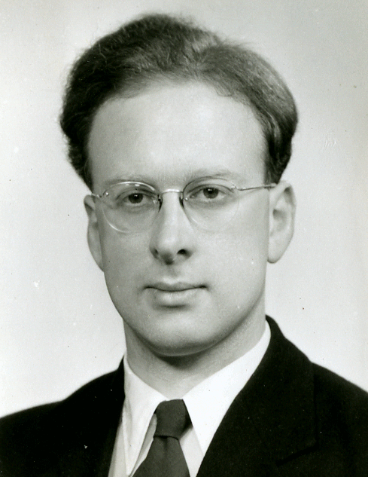
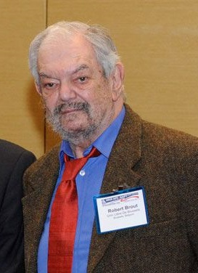
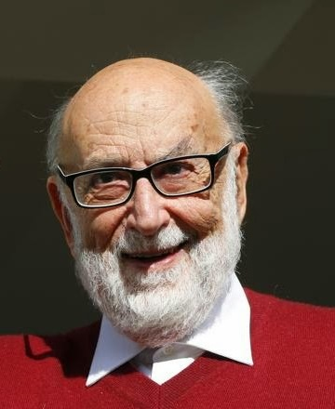
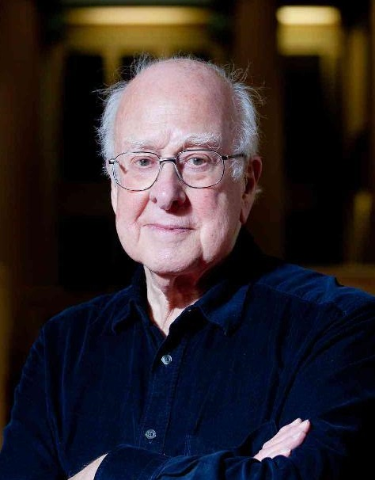
1964 - Brout, Englert e Higgs
Robert Brout
François Englert
Peter Higgs
Università di Edinburgo
Università di Bruxelles
† 2011
Nobel 2013
Nobel 2013

Slide 20
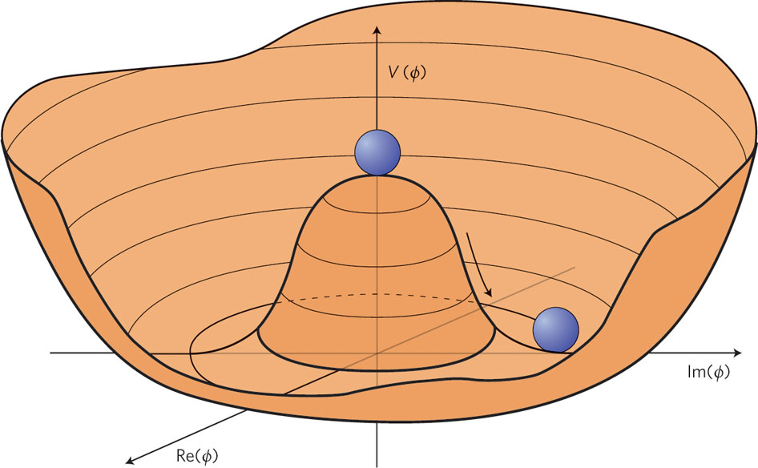
Il Meccanismo BEH
Il modello del sombrero o della bottiglia di vino
Esiste un campo scalare che riempie tutto lo spazio
All’inizio dell’Universo il valore del campo era zero ovunque (simmetria perfetta)
Quando l’Universo si è raffreddato (dopo 10⁻¹⁰ s la temperatura è scesa sotto i 10¹⁵ K) si è avuta una transizione di fase: la simmetria si è rotta e il campo ha assunto un valore diverso da zero
Le particelle interagiscono con questo campo acquistando massa
Il fotone NON interagisce col campo BEH
I bosoni deboli interagiscono col campo BEH

Slide 21
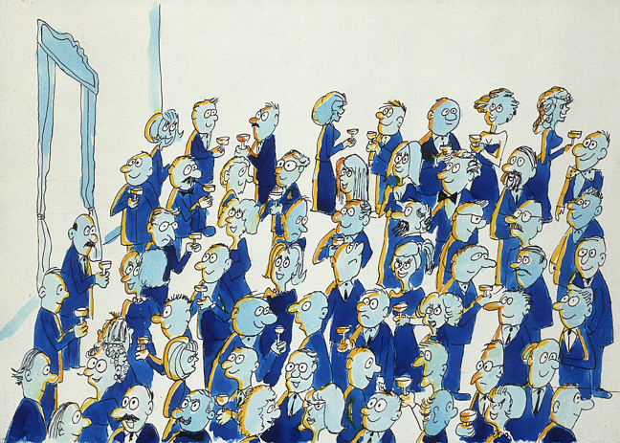
Higgs e la Thatcher
Nel 1993 Mr. Waldegrave il ministro della Scienza Inglese chiese che gli spiegassero in maniera semplice il bosone di Higgs
Siamo ad un party in onore del Primo Ministro
Giornalisti e politici riempiono unifomemente lo spazio
Un anonimo riesce ad attraversare l’aula senza problemi

Slide 22
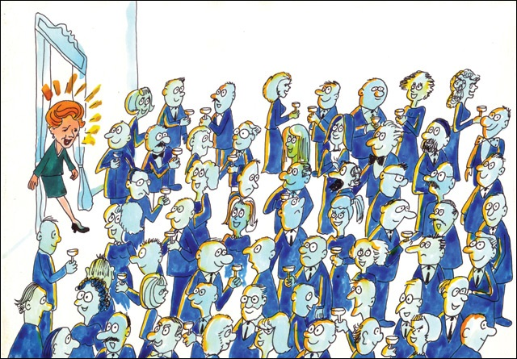
Higgs e la Thatcher
Il Primo Ministro appare sulla porta

Slide 23
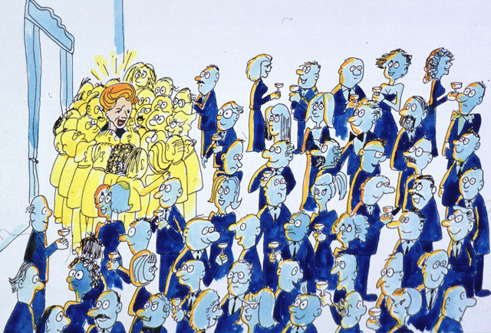
Higgs e la Thatcher
Immediatamente le persone le si accalcano attorno

Slide 24
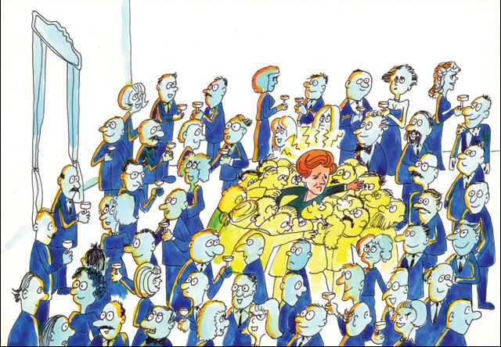
Higgs e la Thatcher
Il Primo Ministro attraversa l’aula con grande fatica
Come se la sua massa fosse molto più grande, perché si deve portare dietro tutte le persone che le stanno intorno

Slide 25
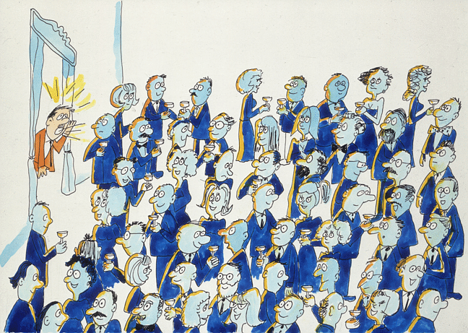
Higgs e la Thatcher
Se qualcuno annuncia la presenza del Primo Ministro si può avere un raggruppamento di persone che si passano la parola
Il raggruppamento procede anch’esso a fatica lungo la sala
Folla = campo BEH
Sconosciuto = fotone
Primo Ministro = bosone debole
Raggruppamento = bosone di Higgs

Slide 26


Il Modello di Weinberg-Salam
Steven Weinberg Berkeley University
Abdus Salam Imperial College
Nel 1964 escono gli articoli di Brout, Englert, Higgs sul Meccanismo BEH (solo quello di Higgs parla dell’esistenza di un bosone)
Weinberg e Salam mettono insieme la SU(2)xU(1) e il Meccanismo BEH: la Teoria Elettrodebole è fatta!
L’articolo di Weinberg del 1967 è il più citato nella storia della fisica
Manca però ancora la prova della consistenza matematica della teoria («is this model renormalizable?» conclude Weinberg)
Weinberg, Salam e Glashow vincono il Nobel nel 1979 per la formulazione della Teoria Elettrodebole

Slide 27

Rinormalizzazione della Teoria Elettrodebole
Gerardus ‘t Hooft Università di Utrecht
Nel 1971 (a 25 anni) nella tesi di dottorato (tutor Martinus Veltman) dimostra la rinormalizzazione della Teoria Elettrodebole
Per effettuare i conti complicatissimi si usano per la prima volta dei supercalcolatori del CERN
Nel 1999 ‘t Hooft e Veltman vincono il premio Nobel
Le forze elettromagnetica e debole sono finalmente descritte
da un’unica Teoria Quantistica di Campo: ma i bosoni deboli?

Slide 28


La scoperta dei Bosoni Deboli
A fine anni 70 al CERN si sta costruendo il Super Proto Sincrotrone (SPS) che accelera protoni all’energia di 270 GeV
Per produrre W e Z servono 500-600 GeV
Carlo Rubbia convince il DG del CERN John Adams a modificare l’SPS per far collidere protoni e antiprotoni (un’idea di Touschek sviluppata a Frascati)
Il SppS entra in funzione nel 1981
Nel 1983 viene annunciata la scoperta dei bosoni deboli: W– e W⁺ con massa 80.4 GeV Z⁰ con massa 91.2 GeV
Nel 1984 Rubbia vince il Nobel (il primo del CERN)

Slide 29




La scoperta dei bosoni deboli
il rivelatore UA1
il tunnes dell’SPS
un evento W– → e– v
un evento Z⁰ → e– e⁺

Slide 30


Il LEP al CERN
Large Electron-Positron Collider
Si collidono e–/e⁺ a 100 GeV
In un giorno si producono tanti bosoni deboli quanti ne aveva prodotti l’SppS in 3 anni!
Al LEP la Teoria Elettrodebole viene verificata sperimentalmente ad un livello di 1 parte su 10,000,000
Come misurare la distanza Roma-NYC con la precisione di un capello !
Nel 2000 il LEP viene spinto fino all’energia di 120 GeV ma il Bosone di Higgs non si trova

Slide 31


Manca solo il Bosone di Higgs
Maledetta particella!
Leon Lederman (Nobel 88) scrisse un libro divulgativo nel 1994
DAMN
«La particella maledetta»
«La particella di Dio»
Il titolo originale rifletteva l’ansia dei fisici
per la mancata scoperta del bosone di Higgs
Un editore puritano cambiò il titolo:
e fu un successo!

Slide 32

Il Large Hadron Collider
La macchina più grande mai costruita dall’uomo
Nel 2001, smantellato il LEP, viene costruito nello stesso tunnel l’LHC
Entra in funzione nel 2010 collidendo protoni contro protoni a 8000 GeV

Slide 33


Slide 34


Slide 35


Slide 36


Slide 37

Un bosone di Higgs a CMS
H → γ γ

Slide 38




Nel 2012 l’annuncio dell’Higgs
Nato il 4 Luglio
12 anni dopo il LEP il suo successore LHC trova il bosone di Higgs, con una massa di 125 GeV!
Sono passati 65 anni dalla rivoluzionaria scoperta di Lamb

Slide 39

Il Modello Standard
Il Bosone di Higgs era il tassello mancante del Modello Standard, che dimostra l’esistenza del campo di Higgs, e quindi del meccanismo BEH
con cui tutte le particelle elementari acquistano la loro massa

Slide 40





Il Modello Standard
Negli anni ’70 siamo riusciti a descrivere anche la Forza Forte in una Teoria Quantistica di Campo (Cromodinamica Quantistica), unificandola con quella Elettrodebole in un modello SU(2)xU(1)xSU(3) anche detto Modello Standard delle Particelle e delle Interazioni Fondamentali
Lagrangiana del Modello Standard
$$𝓛=−1/4{ F}_{μν}F^{μν}+i\overline{ψ}Dψ+h.c.+ψ_{i}y_{ij}ψ_{j}φ+h.c.+{\left|D_{μ}φ\right|}^{2}−V(φ)$$
bosoni
fermioni
interazione particelle - Higgs
Higgs
E’ la funzione che descrive tutto l’universo (tranne la gravità)
La cosa più incomprensibile dell’Universo
è che esso sia comprensibile – A. Einstein

Slide 41




Slide 42

L’Azione di Feynman
Un sistema fisico si può descrivere a partire dalla sua Energia E=T+V (Cinetica + Potenziale)
Lagrange invece usava la differenza: L=T–V (Lagrangiana)
In Meccanica Classica la natura segue sempre il cammino per cui è minima l’Azione
In Meccanica Quantistica la natura segue TUTTI i percorsi, anche quelli assurdi (anche quelli indietro nel tempo, visto che la sua teoria è relativistica)
La probabilità di andare da a a b è la somma (vettoriale) di tutte le ampiezze di probabilità calcolate per ogni percorso
Negli oggetti macroscopici (palle,proiettili) la maggiorparte dei percorsi si cancella e rimane il percorso classico
A $=\int_{a}^{b}{L dt}$

Slide 43


Teorie Quantistiche di Campo
Un nuovo modo di descrivere la Natura
Le particelle elementari e le forze a cui sono sottoposte sono descritte in termini di «campi» Esistono 2 tipi di campi (quindi di particelle):
Fermioni (da Enrico Fermi)
  Sono le particelle elementari che costituiscono la materia (elettroni, quark)
  Per qualche motivo misterioso hanno spin ½
  Sono come i cuculi: non amano stare nello stesso nido
Bosoni (da Satyendra Nath Bose)
  Sono le particelle che trasportano le forze (fotoni)
  Per qualche motivo misterioso hanno spin 1
  Sono come i pinguini: amano stare tutti insieme e collaborare

Slide 44
Nel frattempo in quegli anni...
Transistor 1947
Laser 1950
Risonanza Magnetica 1952
PET 1961
Personal Computer 1964
Internet 1985
World Wide Web 1989

